Slide 1
Бурение шпуров и скважин

Slide 2
Бурение шпуров
Перфоратор (бурильный молоток) — машина ударного действия для бурения шпуров (реже скважин). Современный перфоратор представляет собой машину молоткового типа, в которой поршень-ударник, совершая поступательно-возвратные движения, наносит удары по хвостовику вращающегося бура с закреплённой на нём буровой коронкой.
Классификация перфораторов
ручные, или переносные, массой 10-30 кг для бурения шпуров глубиной до 3 м, диаметром до 46 мм (во время работы эти молотки держат в руках или устанавливают на пневмоподдержках);
колонковые массой 50-70 кг (глубина шпуров и скважин до 25 м, диаметр до 85 мм), устанавливаемые на колонках (реже) или манипуляторах буровых кареток;
телескопные массой 40-50 кг для бурения шпуров и скважин (глубина до 15 м, диаметр до 85 мм), направленных вверх.

Slide 3
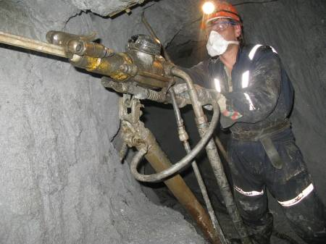

Slide 4
Рабочей частью перфораторов являются долотчатый буровой инструмент, крестообразные и звездчатые буры и коронки. Форма и материал бурового инструмента зависят от свойств (крепости, вязкости и т. п.) и трещиноватости грунтов.
Шпуры глубиной до 2,5 м и диаметром до 45 мм бурят ручными легкими (до 20 кг) и средними (до 25 кг) перфораторами; глубиной более 2,5 м и диаметром 47...75 мм — тяжелыми (до 35 кг), устанавливаемыми на специальных тележках или треногах.
Электросверла — легкие с ручной подачей и тяжелые с автоматической — применяют для вращательного бурения шпуров диаметром до 46 мм и глубиной до 5 м в породах различной твердости. Рабочим органом любого сверла является сменный резец, укрепляемый на конце буровой штанги. При эксплуатации ручного электросверла осевое давление создается за счет мускульной энергии бурильщика.
Самоходные буровые установки Пароматик, Бумер.

Slide 5
Бурение скважин
Бурение скважин производят ударным (ударно-канатным), ударно-вращательным, вращательным и вибрационным способами.
Ударно-канатные буровые станки (БУ-20-2м, БУ-20-2у, БС-1м) используют только в разнородных и разнопрочных грунтах, а также для бурения разведочных скважин при диаметре их 150... ...350 мм и глубине до 50 м. Из-за отсутствия резервов увеличения мощности и производительности эти станки для бурения взрывных скважин в однородных грунтах не применяются.

Slide 6
Станки с погружными пневмоударниками применяются для бурения скважин диаметром 100...200 мм и глубиной до 30 м только в труднобуримых и абразивных скальных грунтах. Производительность станков с погружными пневмо-ударниками 10...35 м/смену, а затраты в 1,5—2,5 рчза выше, чем при шарошечном бурении. Станки конструктивно просты; возможно многошпиндельное бурение. Основные их недостатки — малая стойкость буровых коронок, низкая производительность и большое пылеобразо-вание.
Станки шнекового бурения широко применяются для бурения вертикальных и наклонных скважин диаметром 125... ...160 мм и глубиной до 25м в плотных и полускальных грунтах (аргиллите, мягком известняке, мергеле и т. п.). Производительность от 15 до 100 м/смену. Станки просты в эксплуатации, при их работе обеспечиваются благоприятные санитарно-гигиенические условия.

Slide 7
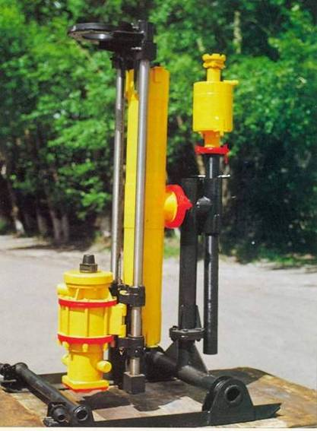
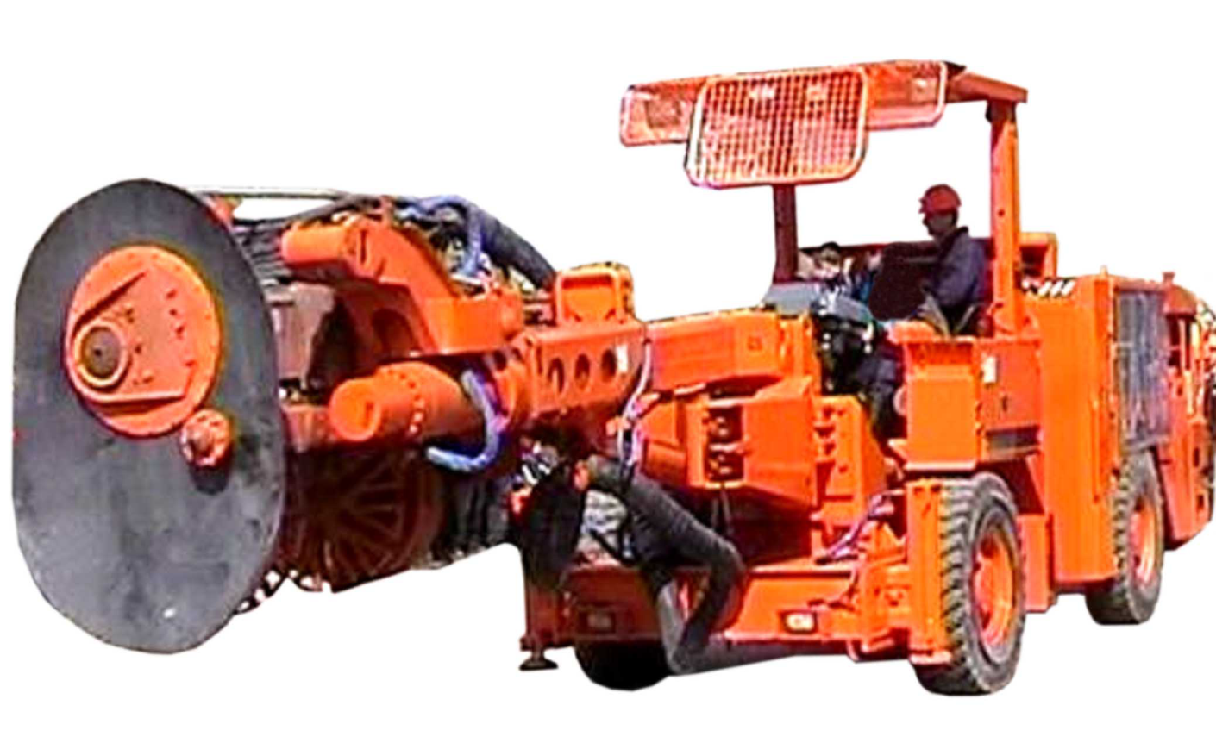
Обуривание взрывных скважин ведется с помощью ЛПС и самоходной буровой установки «Соломатик»
Годовой объем бурения:
- ЛПС - 133 600п.м.
- Соломатик - 50 400п.м.

